Slide 1
Strategi & Taktik Hubungan Masyarakat Pertemuan 4 : Analisis Organisasi
Fasya Syifa Mutma
2021

Slide 2
CAPAIAN PEMBELAJARAN
Mahasiswa mampu menganalisis organisasi, dalam perencanaan strategi dan taktik Public Relations

Slide 3
TYPES OF ORGANIZATION
1. For-profit commercial organization: bisnis (berorientasi pada keuntungan yang sebesar-besarnya)
2. Noncommercial enterprises (disebut juga social benefit organization):
a. Nonprofit organization: fokus memberikan pelayanan dan pengayaan sosial (rumah sakit, museum, lembaga amal, dll)
b. Government: organisasi yang juga melibatkan pengawasan peraturan (pemerintahan, unit militer, sekolah publik, dll)
c. Membership association: (serikat, asosiasi, consumer-interest group, dll)
d. Nongovernmental organization: yang fokus pada kegiatan advokasi dan perubahan sosial masyarakat
(Smith, 2017, p. 94)

Slide 4
ANALISIS ORGANISASI
Analisis organisasi merupakan pemahaman tentang organisasi, mencakup kinerja, reputasi, dan struktur organisasi
Dasar dari komunikasi yang efektif adalah self-awareness (kesadaran diri)
Melalui analisis organisasi kita dapat menjawab beberapa pertanyaan berikut :

Slide 5
ANALISIS ORGANISASI
Melalui analisis organisasi, dapat diketahui strengths and weaknesses dari organisasi / klien Agency PR
Analisis organisasi harus dilakukan sebelum mengembangkan sebuah program baru, menjelang peluncuran produk baru atau perubahan manajemen
Dalam (Smith, 2017) dijelaskan kaitannya dengan krisis, perencanaan program setidaknya dilakukan selama 5-7 tahun sehingga praktisi PR dapat pemahaman yang baik mengenai strategi komunikasi yang tepat dalam menghadapi situasi, dapat memberikan rekomendasi yang efektif dan meningkatkan kredibilitas organisasi di masa mendatang

Slide 6
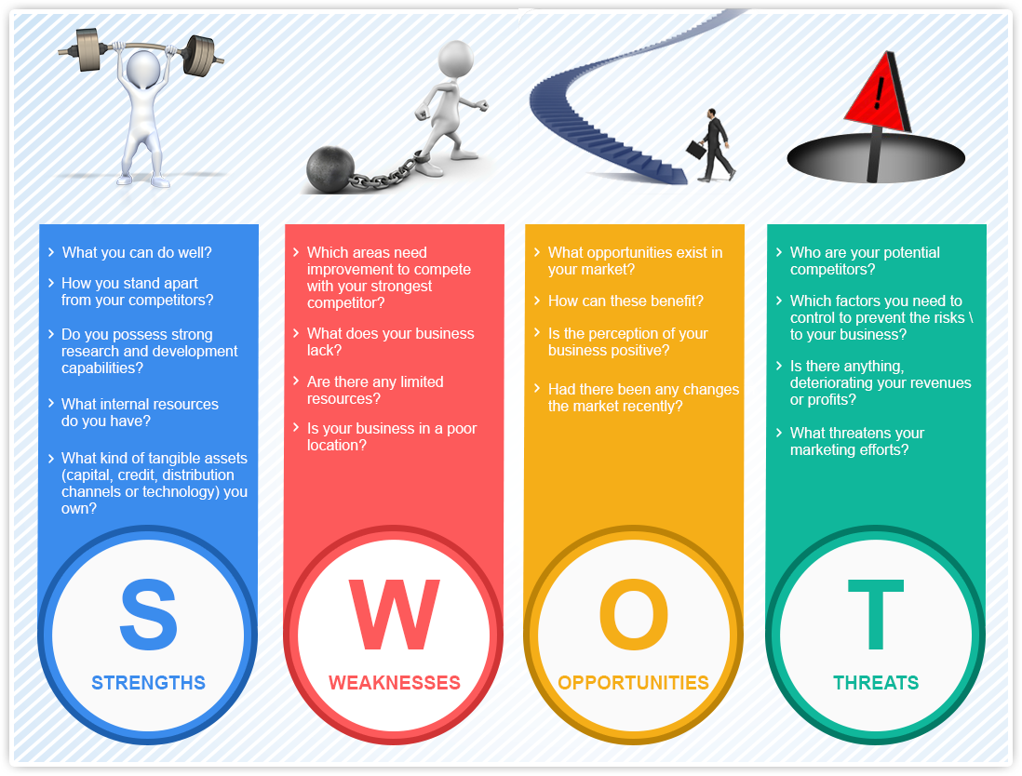
ANALISIS ORGANISASI
Dalam analisis organisasi, ada yang dinamakan Analisis SWOT
Metode analisis ini dapat mempertimbangkan kekuatan, kelemahan, peluang dan ancaman organisasi
Analisis akan mempertimbangkan faktor internal dan kekuatan eksternal
Analisis SWOT harus dilakukan secara menyeluruh
Analisis SWOT yang efektif dapat mengidentifikasi potensi masalah sebelum terjadi

Slide 7
ANALISIS ORGANISASI
Sebelum beralih ke detail analisis, penting untuk diperhatikan bahwa keterusterangan adalah kunci untuk langkah ini
Untuk membuat program komunikasi yang efektif, lihatlah organisasi Anda secara jujur, kenali kelemahan dan keterbatasannya, serta kekuatannya
Jika organisasi Anda adalah yang terbaik kedua, akui dan lanjutkan perencanaan program dari titik itu
Perlu diingat, tidak ada program hubungan masyarakat yang sukses yang pernah dibangun berdasarkan opini saja. Semua harus berdasarkan data dan fakta. Sehingga sebaiknya tidak mengabaikan kelemahan / kekurangan organisasi

Slide 8
ANALISIS ORGANISASI
Dalam menganalisis organisasi PR menggunakan elemen2 yang dinamakan “public relations audit”, yang meliputi:

Slide 9
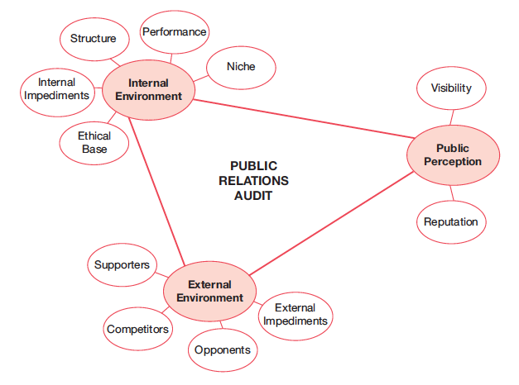
PUBLIC RELATIONS AUDIT

Slide 10
1. INTERNAL ENVIRONMENT

Slide 11
INTERNAL ENVIRONMENT

Slide 12
PERFORMANCE
Merupakan kinerja organisasi meliputi analisis kualitas barang dan jasa yang ditawarkan oleh organisasi kita
Kaitannya dengan analisis organisasi, tahap ini dapat membantu organisasi untuk mengetahui kelebihan & kekurangan kinerjanya selama ini
Kinerja organisasi bisa diketahui dengan berbagai cara. Salah satunya melalui benchmarking (yang sudah kita pelajari di materi pertemuan 3)
Sehingga dapat meningkatkan kinerja organisasi melalui berbagai insight dari lingkungan organisasi

Slide 13
NICHE
Adalah sudut pandang publik terhadap organisasi
Melalui elemen ini, organisasi dapat menemukan perbedaan dengan organisasi lain.
Contoh:
Di antara banyak brand makanan instant, ”Lemonilo” hadir dengan nilai yang berbeda di mata publik, yakni mengklaim sebagai alternatif pilihan makanan instant yang sehat
Lemonilo berhasil mengubah sudut pandang publik selama ini yang mengaitkan makanan instant dengan dampak yang tidak baik bagi kesehatan
Dengan demikian, Lemonilo telah menerapkan salah satu aspek ”Niche” dalam analisis organisasi

Slide 14
STRUCTURE
Keterkaitan antara elemen dalam organisasi.
Contohnya keterkaitan antara visi, misi dan tujuan organisasi
Dalam analisis organisasi ditinjau kembali apakah selama ini organisasi sudah tepat dalam menetapkan tujuan program dan kesesuaian dengan nilai organisasi
Contoh lain adalah dalam alur struktur organisasi, selama ini sudah betul / belum dalam pelaksanaannya

Slide 15
ETHICAL BASE
Perlu diperhatikan apakah organisasi selama ini telah melakukan pengambilan keputusan sesuai dengan etika yang berlaku
Seperti pada contoh kasus H&M yang telah dibahas pada pertemuan kedua. Dengan melakukan kampanye yang berbau rasisme, hal tsb dinilai tidak etis di mata publik sehingga mempengaruhi reputasi perusahaan
Hal ini bisa dipelajari untuk perencanaan program selanjutnya

Slide 16
INTERNAL IMPEDIMENTS
Aspek terakhir yang perlu diperhatikan dalam menganalisis internal organisasi adalah mempertimbangkan halangan atau hambatan dalam organisasi yang mungkin membatasi efektivitas program PR
Sebagai contoh, konflik internal yang dapat mempengaruhi kinerja organisasi
Konflik internal yang sering dijumpai adalah antara bawahan. Permasalahan yang ditemui beragam mulai dari pola komunikasi yang kurang efektif, tidak adanya feedback dari atasan ke bawahan dll
Hal ini dapat menghambat tercapainya tujuan organisasi

Slide 17
2. PUBLIC PERCEPTION
What people think about the organization is the key focus for the public relations audit

Slide 18
PUBLIC PERCEPTION

Slide 19
EXTERNAL ENVIRONMENT
Merupakan tahap dari analisis organisasi dengan meninjau supporters, competitors, opponents, and other external impediments

Slide 20
SUPPORTERS
Sekelompok orang yang berpotensi dapat membantu organisasi mencapai tujuannya
Sebagai contoh, jika melihat pada salah satu campaign yang kita bahas di pertemuan ke-2 tentang program The Body Shop yang menyuarakan tentang kepedulian pelestarian lingkungan
Kelompok yang berpotensi dapat membantu tercapainya tujuan perusahaan dalam mengajak publik untuk turut serta melestarikan lingkungan, seperti Greenpeace dan berbagai komunitas pecinta lingkungan lainnya
Yang penting diperhatikan dalam tahap ini adalah identifikasi kira-kira kelompok mana yang memiliki kesamaan interest & value dengan organisasi

Slide 21
COMPETITORS
Organisasi yang bergerak di bidang sejenis (yang melakukan hal yang sama dan dalam satu arena yang sama)
Dalam persaingan pasar yang cukup sengit, praktisi PR harus memiliki kemampuan untuk melakukan strategi komunikasi yang berbeda
Berbeda jika kondisi organisasi berada pada lingkungan dengan daya saing rendah, organisasi akan berkolaborasi dengan organisasi sejenis
Sehingga yang perlu diperhatikan dalam menganalisis aspek ini adalah bukan hanya sekedar kompetisi memenangkan perhatian pasar, namun organisasi juga harus bisa membangun hubungan baik dengan kompetitor

Slide 22
OPPONENTS
Kelompok yang menentang organisasi. Bisa dari perkataan atau perlakukannya terkait organisasi, mereka memiliki potensi untuk merusak organisasi dengan membatasi kemampuan organisasi dalam mencapai tujuan
Berbeda dengan kompetitor yang menawarkan produk atau jasa yang sama/sejenis, opponents lebih kepada individu atau kelompok yang melawan organisasi
Sebagai contoh kondisi dimana ada komunitas yang mempertanyakan kegiatan operasional perusahaan dan dampaknya terhadap lingkungan sekitar
Misal ada sebuah toko menjual mantel dari bulu, lalu kompetitor juga menjual mantel dari bulu. Namun, kalau opponents-nya misalnya kelompok pemerhati hak binatang
Kondisi ini harus disikapi dengan bijak. Karena jika tidak, hal ini akan berpotensi menjadi krisis bagi organisasi

Slide 23
EXTERNAL IMPEDIMENTS
Faktor sosial, politik dan ekonomi yang dihadapi oleh organisasi yang bisa membatasi efektifitas program PR dan aktifitas organisasi
Sebagai contoh, pandemi Covid-19 yang terjadi tentu akan berdampak bagi organisasi. Seperti H&M yang menutup store-nya dikarenakan perilaku konsumen dalam membeli pakaian mengalami pergeseran karena adanya pandemi ini. Kondisi tersebut menuntut perusahaan untuk melakukan perubahan

Slide 24
THANK YOU
REFERENCES
Smith, R. D. (2017). Strategic Planning for Public Relations (5th edition). New York: Routledge.

